Slide 1
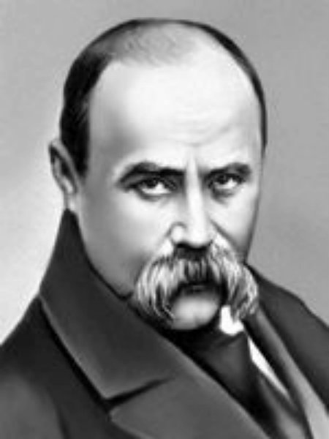
Тарас Григорович Шевченко
(1814 – 1861)

Slide 2
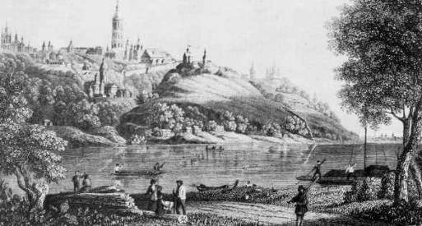
Т. Шевченко « Вид Лаври з лівого берега Дніпра »

Slide 3
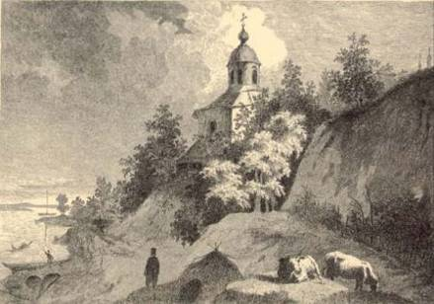
Т. Шевченко « Видубецький монастир у Києві »

Slide 4
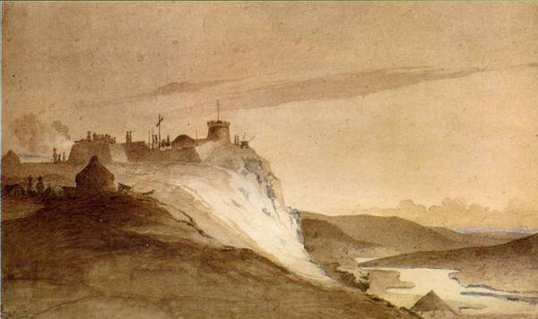
Т.Шевченко « Форт Карабутак »

Slide 5
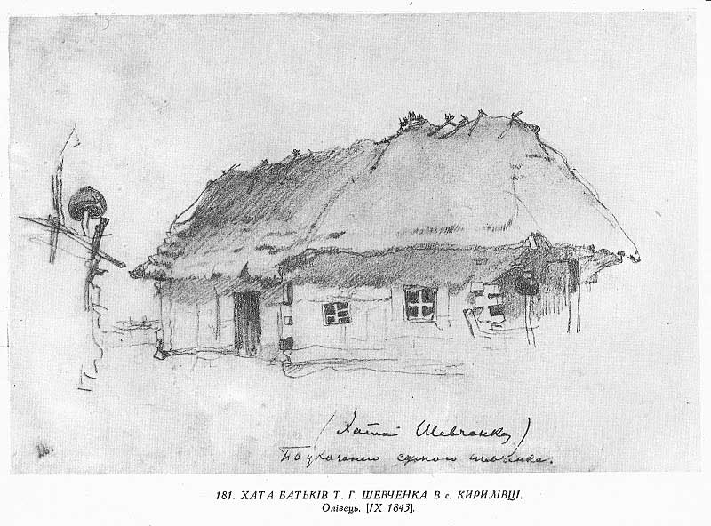
Т.Шевченко « Хата батьків у Кирилівці»

Slide 6
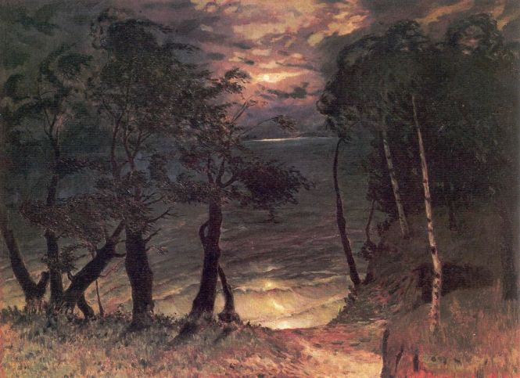
Цикл «Живописна Україна»
Т.Шевченко. «Реве та стогне Дніпр широкий»

Slide 7
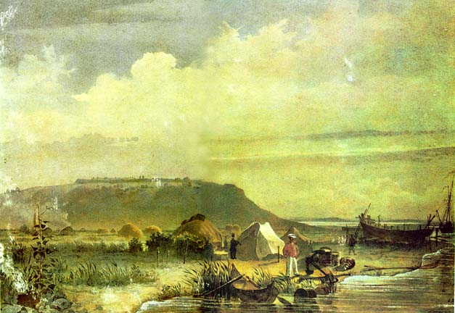
Цикл «Живописна Україна»
Т.Шевченко. “Я хочу рисовать нашу Украину…”

Slide 8
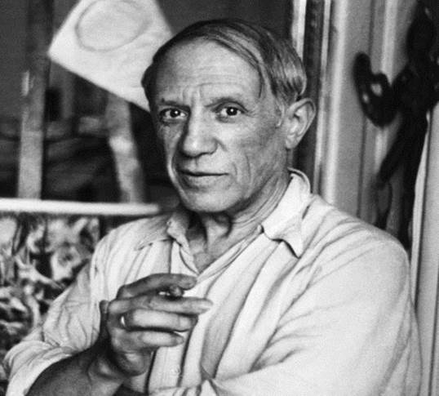
Пабло Руїс Пікассо
(1881-1973)

Slide 9
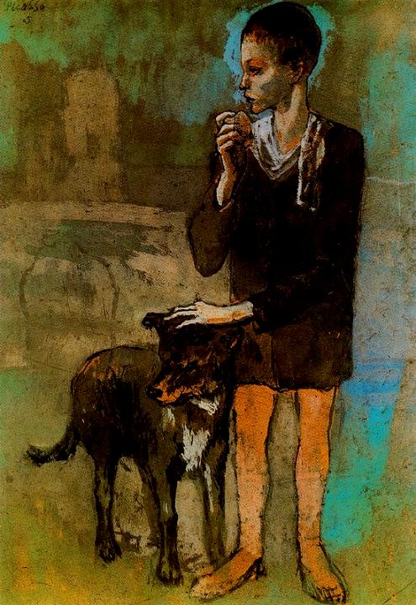
Пабло Пикассо
«Хлопчик з собакою»

Slide 10
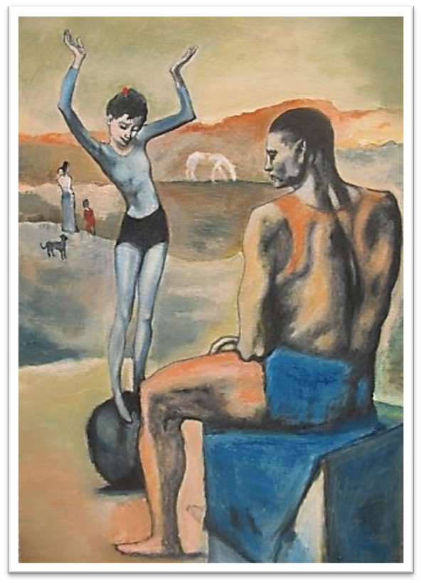
Пабло Пікассо «Дівчинка на кулі»

Slide 11
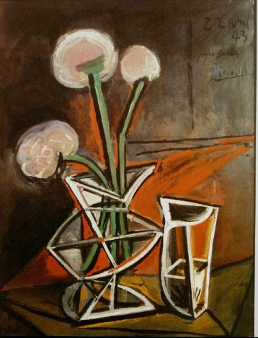
Пабло Пікассо « Ваза з квітами»

Slide 12
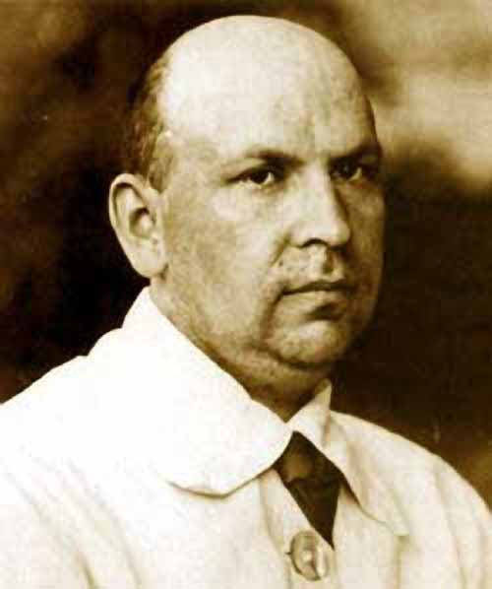
Нарбут Григорій Іванович
(1886-1920)

Slide 13
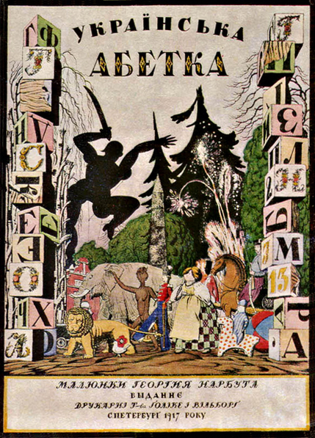
Нарбут Григорій
Ілюстрація до
української
абетки

Slide 14
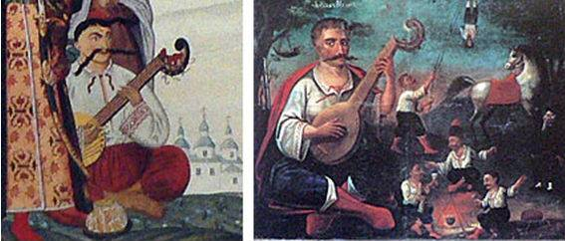
Г. Нарбут - обкладинка проекту великого герба.(фрагмент)

Slide 15
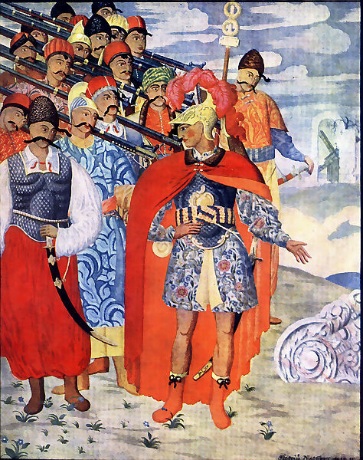
Нарбут Григорій Ілюстрація до
« Енеїди» І.Котляревського.

Slide 16
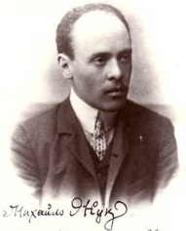
Жук Михайло Іванович
(1883 -1964)

Slide 17
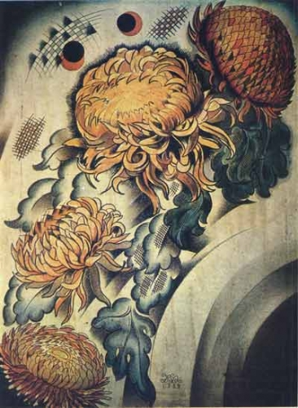
Жук Михайло «Хризантеми»

Slide 18
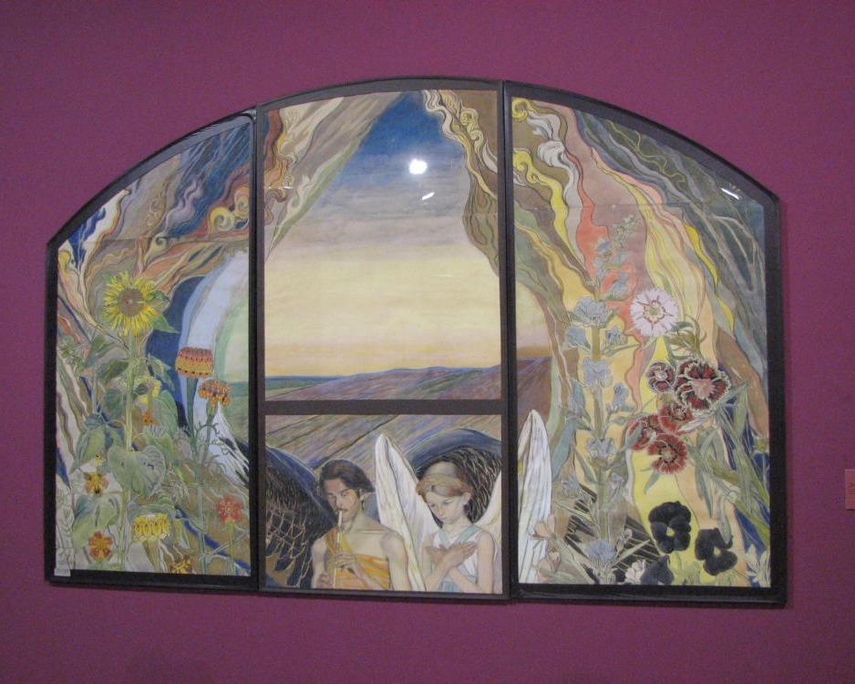
Жук Михайло « Біле і чорне»

Slide 19
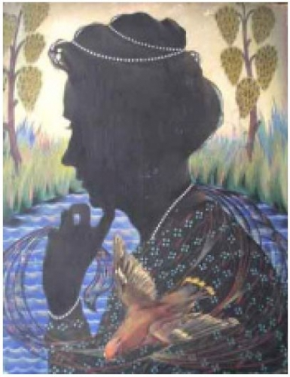
Жук Михайло « Жіночий
портрет»

Slide 20
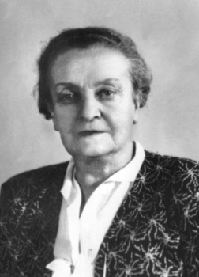
Кульчицька Олена Львівна (1877- 1967)

Slide 21
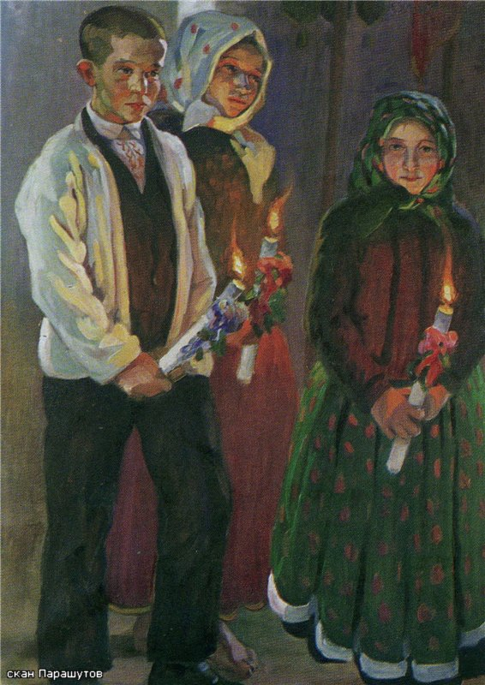
Кульчицька
Олена
« Діти зі
свічками»

Slide 22
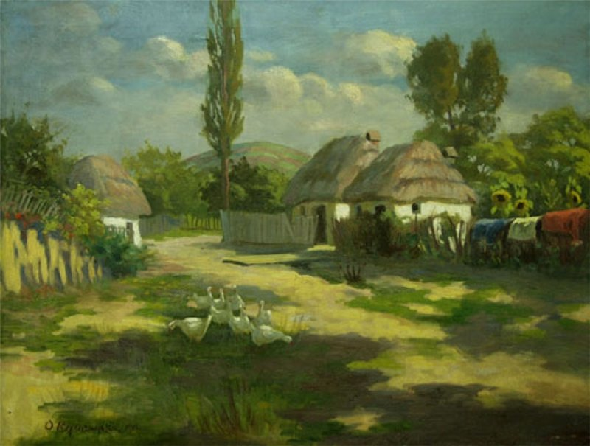
Кульчицька Олена « Гуси»

Slide 23
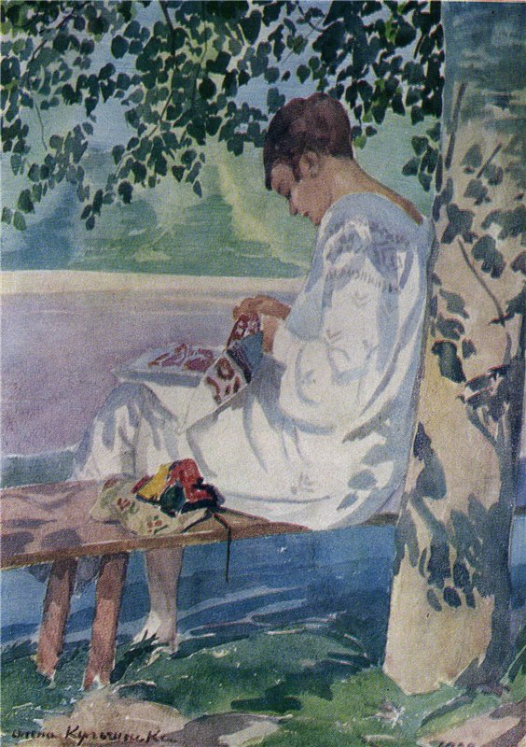
Кульчицька Олена
« За вишиванням»

Slide 24
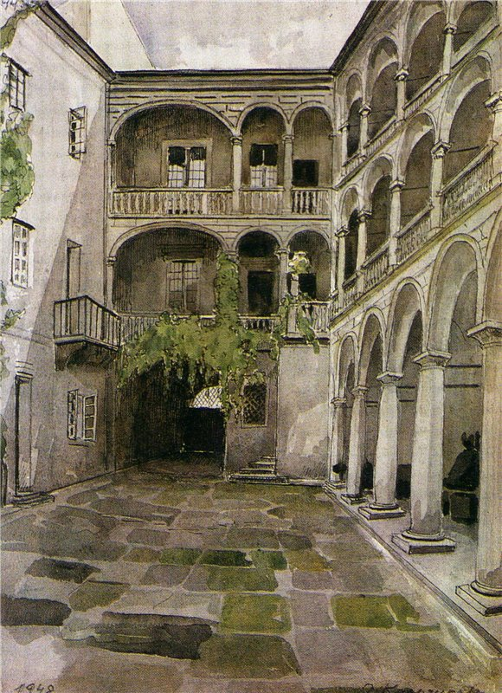
Кульчицька
Олена
«Італьянський
дворик»

Slide 25
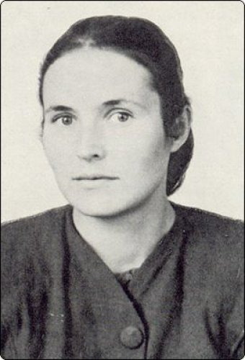
Яблонська
Тетяна
Нилівна
(1917 - 2005)

Slide 26
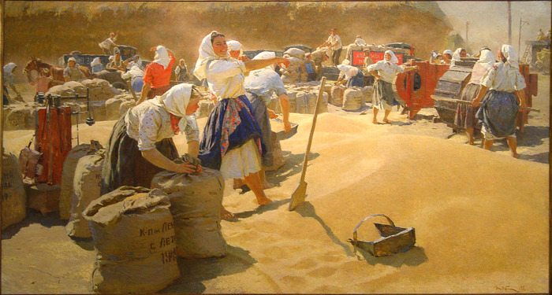
Яблонська Тетяна «Хліб»

Slide 27
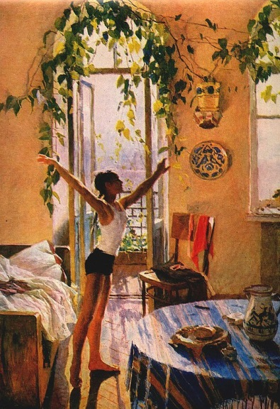
Яблонська Тетяна
«Ранок»

Slide 28
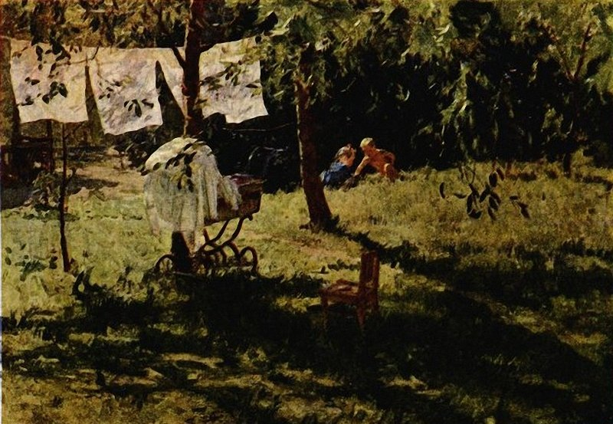
Тетяна Яблонська «Влітку»

Slide 29
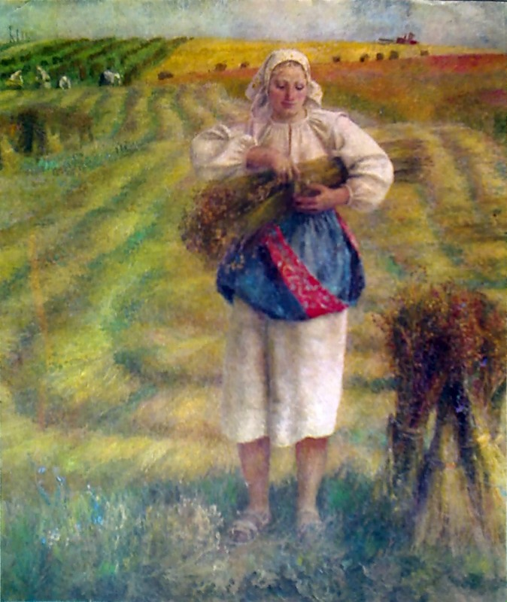
Яблонська
Тетяна
« Льон »»

Slide 30
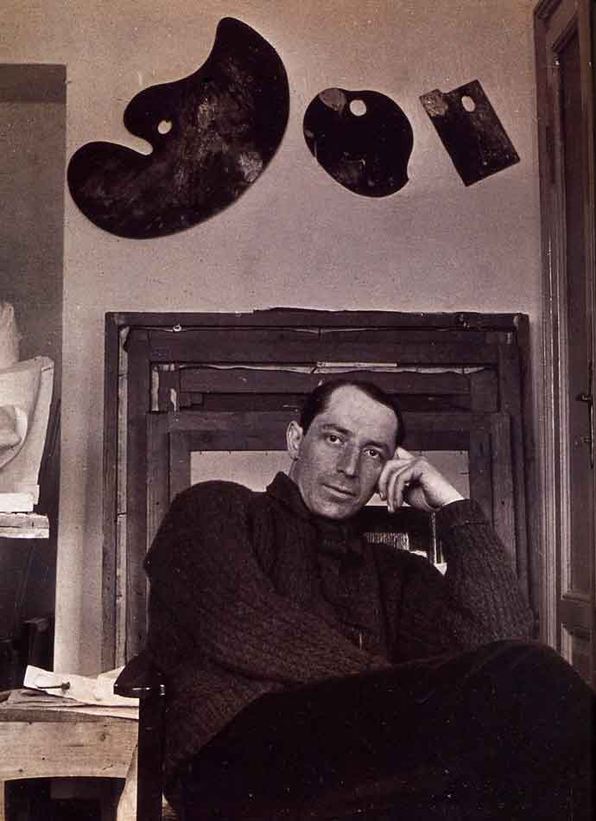
Боччоні
Умберто
(1882-1916

Slide 31
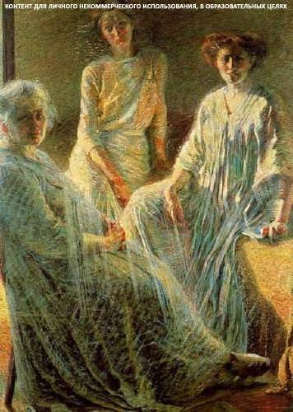
Умберто
Боччоні
«Три жінки»

Slide 32
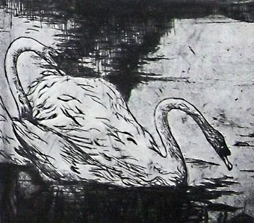
Умберто Бочонні «Лебеді»

Slide 33
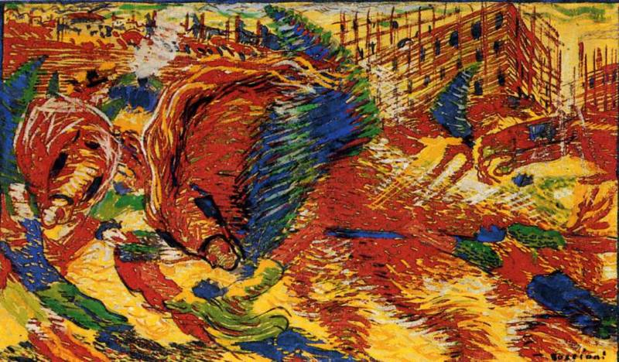
Умберто Боччоні « Стан пробудження»

Slide 34
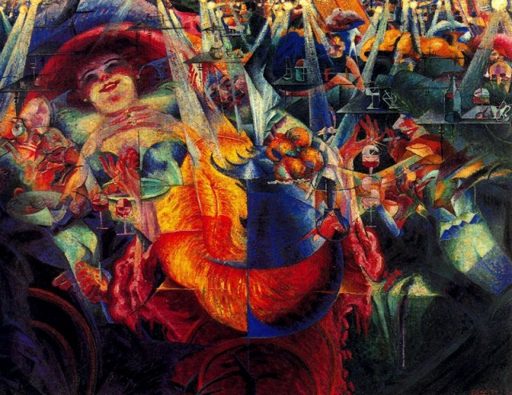
Умберто Боччоні «Віртуальний музей»

Slide 35
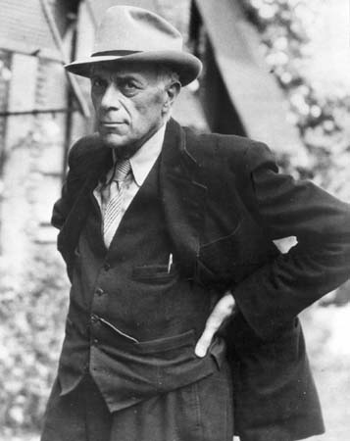
Жорж Брак
(1882-1963)

Slide 36
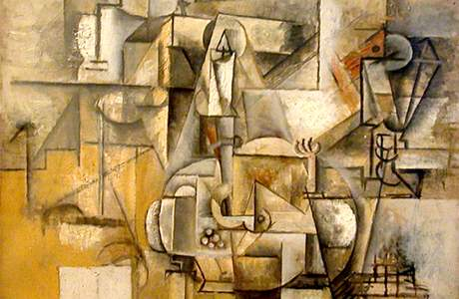
Жорж Брак «Голуб з зеленим горошком»»

Slide 37
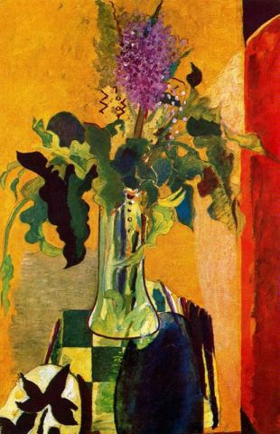
Жорж Брак
«Бузок»

Slide 38
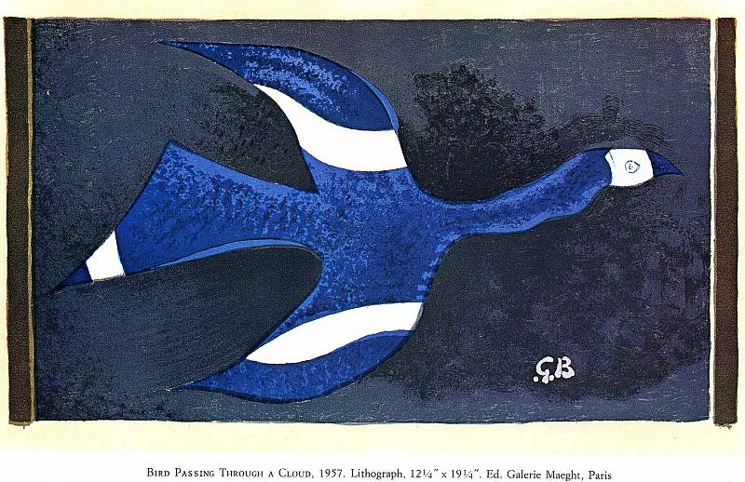
Жорж Брак «Голуб в польоті»

Slide 39
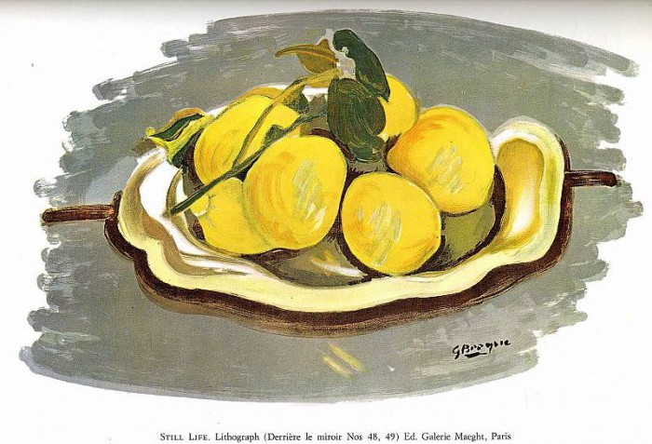
Джорж Брак «Натюрморт»

Slide 40
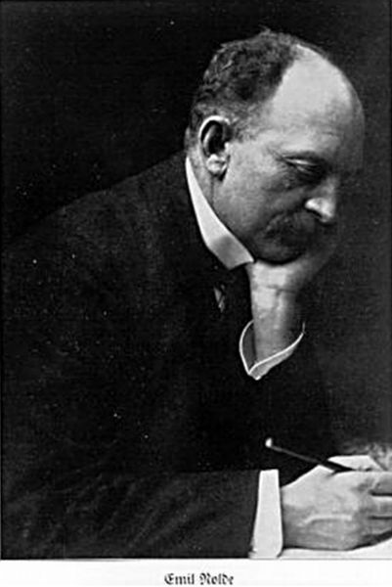
Еміль Нольде
( 1867-1956)

Slide 41
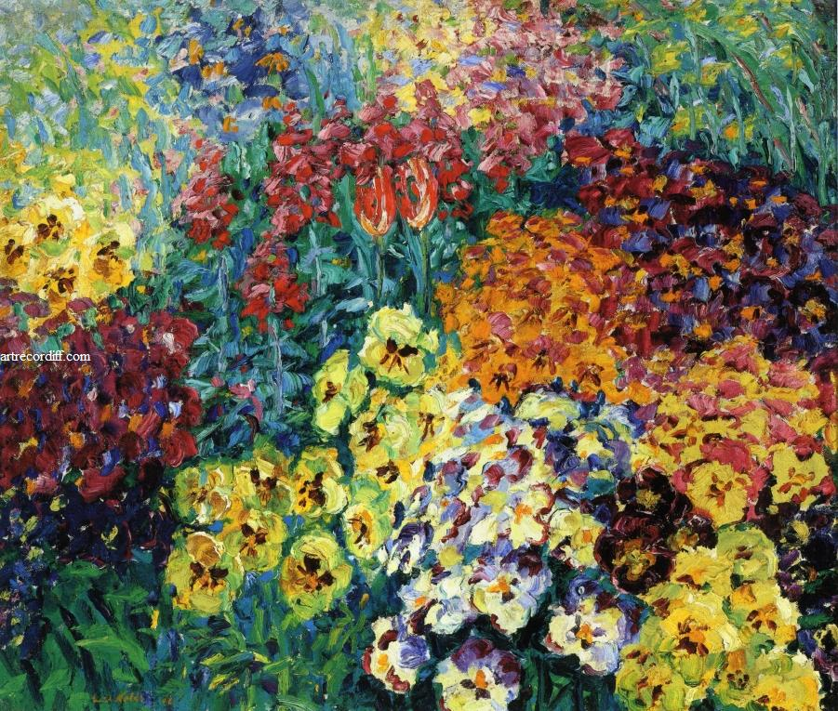
Еміль Нольде «Квітковий сад»

Slide 42
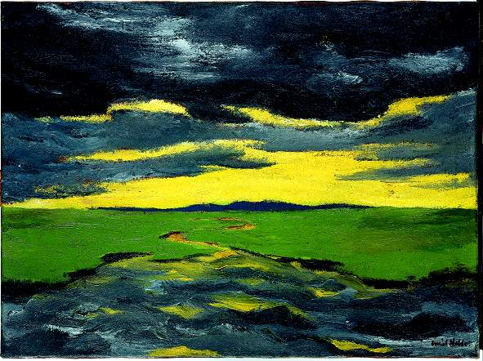
Еміль Нольде « Ранок»

Slide 43
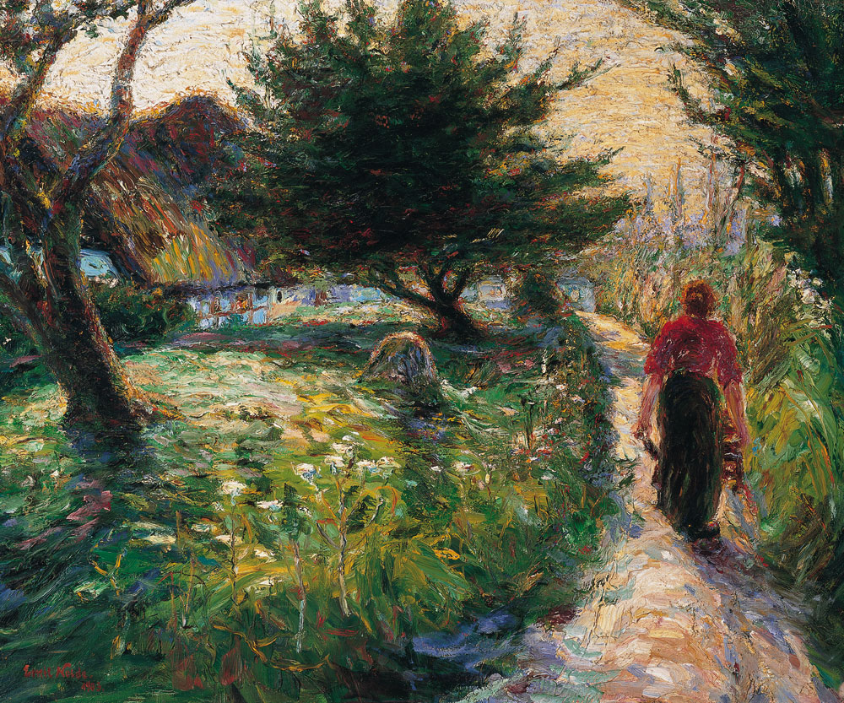
Еміль Нольде «Літній вечір»

Slide 44
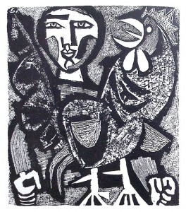
Сеан Л.
«Фігура з півнем»

Slide 45
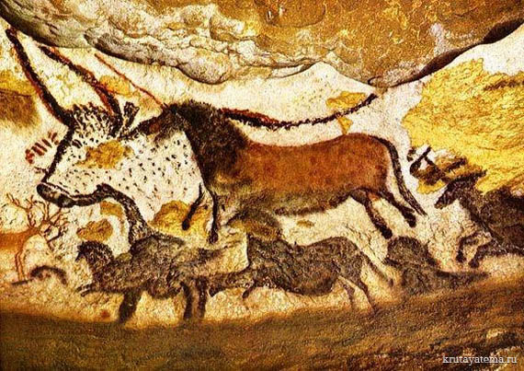
Наскельний живопис в печерах Іспанії та Франції
« Бізони »

Slide 46
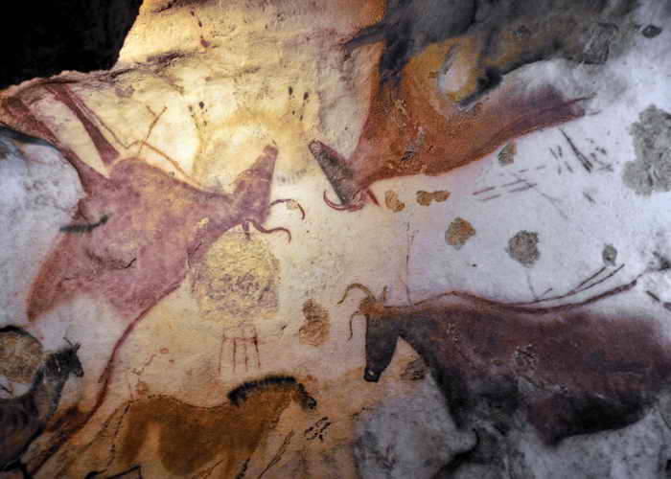
Наскельний живопис в печерах Іспанії та Франції
«Бики та інші»

Slide 47
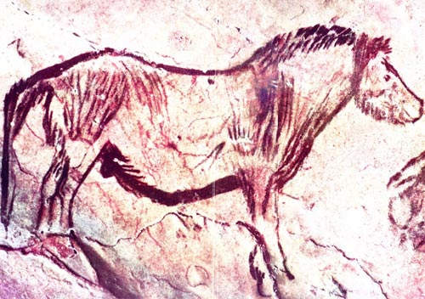
Наскельний живопис в печерах Іспанії та Франції
Настінний малюнок в печері Ніо Арьеж,
Франція. Зображення коня.

Slide 48
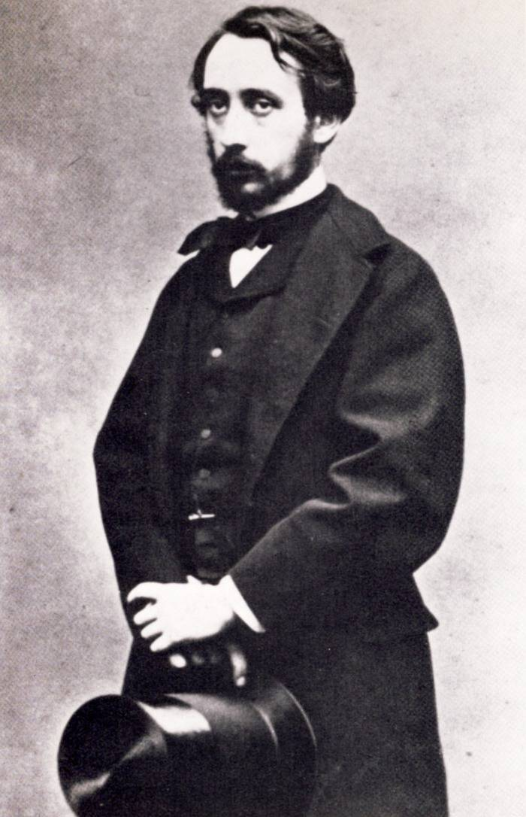
Едгар Дега
(1834 - 1917)

Slide 49
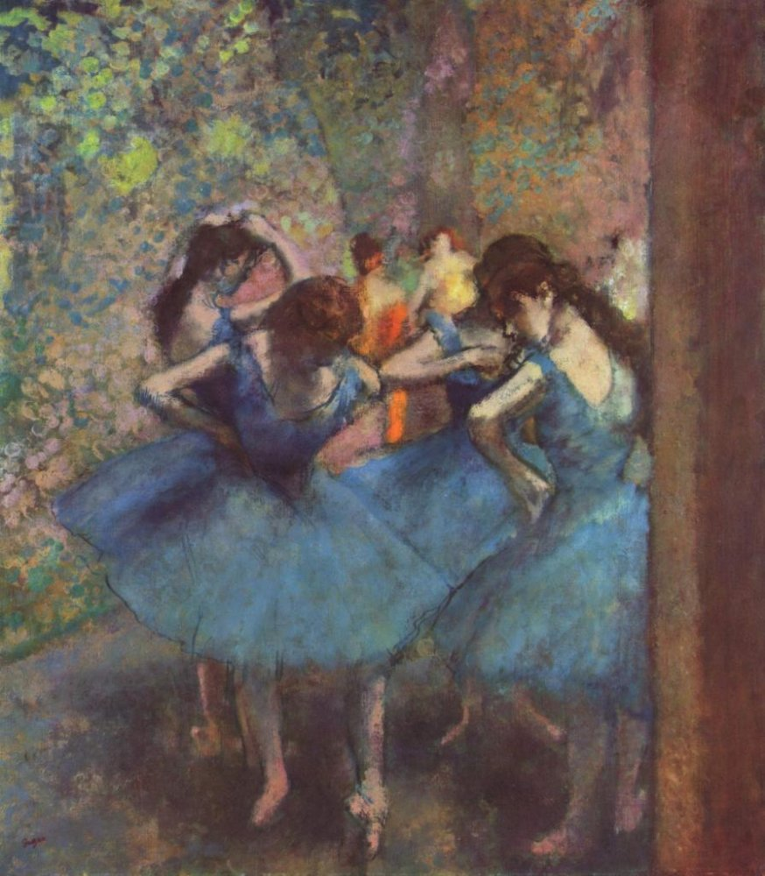
Едгар Дега «Танцівніці»

Slide 50
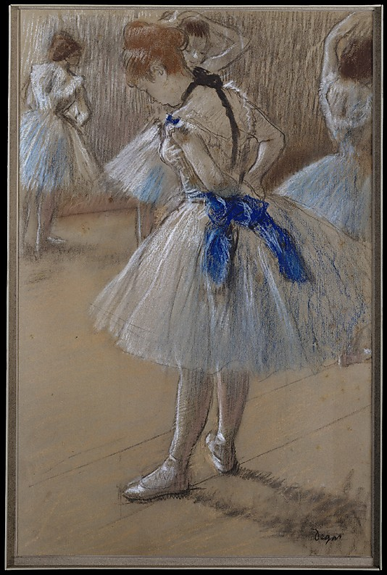
Едгар
Дега
«Танцівниці»

Slide 51
Едгар Дега
«Балерина»

Slide 52
Едгар
Дега «Балерина»

Slide 53
Леже Фернан
(1881-1955)

Slide 54
Леже Фернан «Будівельники»

Slide 55
Марк
Франц
(180 – 1916)

Slide 56
Марк Фрац «Руді козулі»

Slide 57
Марк
Франц
«Синій
кінь»

Slide 58
Марк Франц « Жовта корова»

Slide 59
Сезан
Поль
(1839 – 1906)

Slide 60
Сезан Поль «Натюрморт»

Slide 61
Сезан Поль
« П’єро і Арлекін»

